Slide 1

22 Logique et bases de données

Slide 2
Logique (calcul des prédicats du premier ordre) à l’origine de plusieurs langages de BD
Approche déclarative
SQL
QBE
Datalog (BD déductives)
OCL
OQL
XQUERY
…

Slide 3
Calcul des prédicats du premier ordre (syntaxe)
Vocabulaire
  Constantes : les constantes sont souvent représentées en mathématiques par les lettres minuscules du début de l’alphabet (a, b, c, etc.).
  Variables : les variables sont souvent représentées par des lettres minuscules de la fin de l’alphabet (x, y, z, etc.).
  Prédicats : un prédicat est une fonction booléenne (la valeur retournée est une des deux valeurs de vérité, vrai ou faux), souvent représentée par une lettre majuscule.
  Opérateurs logiques : ¬ (négation), ∧ (et logique), ∨ (ou logique), ⇒ (implication)
  Quantificateurs : ∀ (quantificateur universel), ∃ (quantificateur existentiel)
  Parenthèses : (, )

Slide 4
Grammaire du calcul des prédicats
Termes : constantes, variables ou fonctions, f(t1, t2,…, tn)
  définition est récursive
Formules atomiques (ou atomes, propositions) : une formule atomique est un prédicat P(t1, t2,…, tn) appliqué à des termes t1, t2,…, tn.
Formules
  formule atomique
  ¬F, (F1 ∧ F2), (F1 ∨ F2), (F1 ⇒ F2) où F, F1, F2 sont des formules.
  ∀x F, ∃x F où F est une formule

Slide 5
Portée d'un quantificateur, variable libre, liée
La portée d’un quantificateur ∀x F est la formule F qui le suit
Une variable x est libre dans F si au moins une occurrence de x n'est pas dans la portée d'un quantificateur associé à x à l'intérieur de F
Sinon x est liée au quantificateur

Slide 6
Exemples de formules
∀z Q(x, z)
  z libre dans sous-formule Q(x, z)
  z liée à ∀z dans la formule ∀z Q(x, z)
∃x (P(x, y) ∧ ∀z Q(x, z))
  z liée à ∀z
  les deux x liés à ∃x
  y est libre

Slide 7
Formule ouverte/fermée
Formule fermée
  ∃x ∃y ∃z (P(z, y) ∧ ∀z Q(x, z))
  toutes les variables sont liées
Formule ouverte
  ∃z (P(z, y) ∧ ∀z Q(x, z))

Slide 8
Calcul des prédicats en bases de données
Prédicat instancié ~ ligne (tuple) d’une table
  e.g. Client(10, Luc Sansom, (999)999-9999)
  Faits, prédicat extensionnel, BD extensionnelle (extentional database -EDB)
Table Client
noClient | nomClient | noTéléphone
10 | Luc Sansom | (999)999-9999
20 | Dollard Tremblay | (888)888-8888
30 | Lin Bô | (777)777-7777
40 | Jean Leconte | (666)666-6666
50 | Hafedh Alaoui | (555)555-5555
60 | Marie Leconte | (666)666-6666
70 | Simon Lecoq | (444)444-4419
80 | Dollard Tremblay | (333)333-3333

Slide 9
Sémantique : interprétation I pour formules
domaine (ensembles de valeurs) D
relation sur D^{n} pour chacun des symboles de prédicat n-aire
fonction sur D^{n} pour chacune des symboles de fonction
colonnes non typées …

Slide 10
Valeur de vérité d’une formule dans une interprétation I (vrai ou faux)
F₁ | F₂ | F₁ ∧ F₂ | F₁ ∨ F₂ | F₁ ⇒ F₂
vrai | vrai | vrai | vrai | vrai
vrai | faux | faux | vrai | faux
faux | vrai | faux | vrai | vrai
faux | faux | faux | faux | vrai
F | ¬F
vrai | faux
faux | vrai
∀x F est vraie dans une interprétation I si F est vraie pour toutes les valeurs de x prises dans le domaine D de l’interprétation I
∃x F est vraie dans une interprétation I si F est vraie pour au moins une valeur de x prise dans le domaine D de l’interprétation I

Slide 11
Modèle, validité d’une formule
Dans une interprétation I, une formule fermée prend une valeur de vérité, vrai ou faux
Une interprétation I est un modèle d’un ensemble de formules, si toutes les formules sont vraies dans cette interprétation
Une formule est valide si elle est toujours vraie quelque soit l’interprétation

Slide 12
Exemple d’interprétation
Table Client
noClient | nomClient | noTéléphone
10 | Luc Sansom | (999)999-9999
20 | Dollard Tremblay | (888)888-8888
30 | Lin Bô | (777)777-7777
40 | Jean Leconte | (666)666-6666
50 | Hafedh Alaoui | (555)555-5555
60 | Marie Leconte | (666)666-6666
70 | Simon Lecoq | (444)444-4419
80 | Dollard Tremblay | (333)333-3333
Interprétation de Client :
Formule | Valeur de vérité
Client(10, Luc Sansom, (999)999-9999) | Vrai
Client(20, Luc Sansom, (999)999-9999) | Faux
∃x Client(x, Luc Sansom, (999)999-9999) | Vrai
∃x ∃y Client(x, y, (666)666-6666) | Vrai
∀x Client(x, Luc Sansom, (666)666-6666)) | Faux
∃x ∀y Client(x, y, (666)666-6666)) | Faux

Slide 13
Modèle
Table Client
noClient | nomClient | noTéléphone
10 | Luc Sansom | (999)999-9999
20 | Dollard Tremblay | (888)888-8888
30 | Lin Bô | (777)777-7777
40 | Jean Leconte | (666)666-6666
50 | Hafedh Alaoui | (555)555-5555
60 | Marie Leconte | (666)666-6666
70 | Simon Lecoq | (444)444-4419
80 | Dollard Tremblay | (333)333-3333
Cette interprétation est un modèle pour l’ensemble des trois formules
Formule | Valeur de vérité
Client(10, Luc Sansom, (999)999-9999) | Vrai
∃x Client(x, Luc Sansom, (999)999-9999) | Vrai
∃x ∃y Client(x, y, (666)666-6666) | Vrai

Slide 14
Autre interprétation
Table Client
noClient | nomClient | noTéléphone
15 | Luc Sansom | (222)222-2222
20 | Dollard Tremblay | (888)888-8888
30 | Lin Bô | (777)777-7777
40 | Jean Leconte | (666)666-6666
50 | Hafedh Alaoui | (555)555-5555
60 | Marie Leconte | (666)666-6666
70 | Simon Lecoq | (444)444-4419
80 | Dollard Tremblay | (333)333-3333
Interprétation de Client :
Formule | Valeur de vérité
Client(10, Luc Sansom, (999)999-9999) | Faux
Client(20, Luc Sansom, (999)999-9999) | Faux
∃x Client(x, Luc Sansom, (999)999-9999) | Faux
∃x ∃y Client(x, y, (666)666-6666) | Vrai
∀x Client(x, Luc Sansom, (666)666-6666)) | Faux
∃x ∀y Client(x, y, (666)666-6666)) | Faux

Slide 15
Requêtes de BD en calcul des prédicats
Formule fermée
  Client(10, Luc Sansom, (999)999-9999) : vrai
Formule ouverte
  Client(x, y, (666)666-6666))
Client(x, y, (666)666-6666))
noClient | nomClient
40 | Jean Leconte
60 | Marie Leconte

Slide 16
Opérateurs de comparaison (<, >, =, …) et opérations arithmétiques (+, -, *, /, etc.)
Prédicats spéciaux calculés
(Article(x, y, z, w) ∧ (20.00 < z )) ∧ (30 > x )
Article(x, y, z, w) ∧ (20.00 < z ) ∧ (30 > x )
noArticle | description | prixUnitaire | quantitéEnStock
60 | Erable argenté | 15.99 | 10
70 | Herbe à puce | 10.99 | 10
95 | Genévrier | 15.99 | 10

Slide 17
Calcul des prédicats et langages de requêtes en BD
Plus expressif que AR
  Récursivité !
Calcul des prédicats à variable domaine
  Sous-ensemble sans récursivité
  Origine de QBE
Calcul des prédicats à variable n-uplet
  Une variable = une ligne
  Notation pour référence aux colonnes
    t[noClient]
    ~ notation pointée de SQL
Datalog
  Introduction de la récursivité
  Concept de BD déductive (LDL, CORAL, NAIL !,…)
  Origine de RECURSIVE UNION SQL:1999

Slide 18
Table virtuelle (vue, prédicat dérivé, prédicat intensionnel)
∀x ∀y ∀w ArticlePrixModique(x, y, w) ⇐ ∃z (Article(x, y, z, w) ∧ (z < 15))
Base de données intentionnelle (IDB)
ArticlePrixModique
noArticle | description | prixUnitaire
10 | Cèdre en boule | 10.99
20 | Sapin | 12.99
70 | Herbe à puce | 10.99

Slide 19
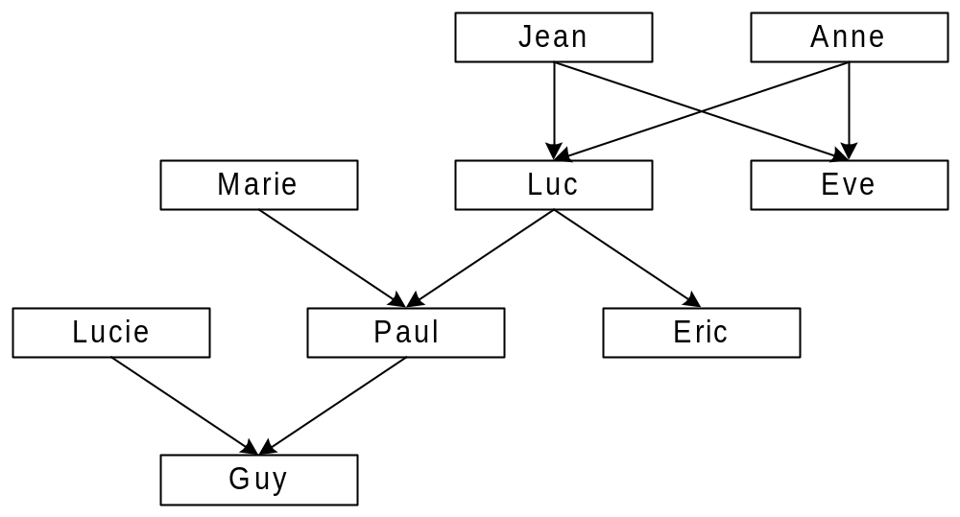
Récursivité
Personne
nom | sexe
Jean | M
Anne | F
Marie | F
Luc | M
Eve | F
Lucie | F
Paul | M
Eric | M
Guy | M
Parent
parent | enfant
Jean | Luc
Jean | Eve
Anne | Luc
Anne | Eve
Marie | Paul
Luc | Paul
Luc | Eric
Lucie | Guy
Paul | Guy
∀x ∀y ((Ancêtre(x, y) ⇐ Parent(x, y)) ∨
(Ancêtre(x, y) ⇐ (Parent(x, z) ∧ Ancêtre(z, y))))

Slide 20
Calcul de Ancêtre
Ancêtre
parent | enfant
Jean | Luc
Jean | Eve
Anne | Luc
Anne | Eve
Marie | Paul
Luc | Paul
Luc | Eric
Lucie | Guy
Paul | Guy
Jean | Paul
Jean | Eric
Anne | Paul
Anne | Eric
Luc | Guy
Marie | Guy
Jean | Guy
Anne | Guy
∀x ∀y ((Ancêtre(x, y) ⇐ Parent(x, y)) ∨
(Ancêtre(x, y) ⇐ (Parent(x, z) ∧ Ancêtre(z, y))))

Slide 21
Théorie du premier ordre
Axiomes de la théorie T :{Personne(Jean, M), Personne(Anne, F), Personne(Marie, F), Personne(Luc, M), Personne(Eve, F), Personne(Lucie, F), Personne(Paul, M), Personne(Eric, M), Personne(Guy, M), Parent(Jean, Luc), Parent(Jean, Eve), Parent(Anne, Luc), Parent(Anne, Eve), Parent(Marie, Paul), Parent(Luc, Paul), Parent(Luc, Eric), Parent(Lucie, Guy), Parent(Paul, Guy), ∀x ∀y ((Ancêtre(x, y) ⇐ Parent(x, y)) ∨ (Ancêtre(x, y) ⇐ (Parent(x, z) ∧ Ancêtre(z, y))))}
L’interprétation I₁ constituée des trois tables Personne, Parent et Ancêtre est un modèle de la théorie T

Slide 22
Sémantique du modèle minimal
Ancêtre
parent | enfant
Jean | Luc
Jean | Eve
Anne | Luc
Anne | Eve
Marie | Paul
Luc | Paul
Luc | Eric
Lucie | Guy
Paul | Guy
Jean | Paul
Jean | Eric
Anne | Paul
Anne | Eric
Luc | Guy
Marie | Guy
Jean | Guy
Anne | Guy
Josée | Lise
I₂ = I₁ + Ancêtre(Josée, Lise) est
aussi un modèle de T mais pas minimal !
Hypothèse du monde fermé (closed-world assumption)
Seuls les faits qui sont déductibles à partir des axiomes sont inclus dans l’interprétation. Les autres faits sont supposés faux.

Slide 23
Ambiguïté sémantique : pas toujours de modèle minimal !
T = {P(0) ∨ P(1)}
modèle I₁ = {P(0)}
Modèle I₂ = {P(1)}
Aucun n’est minimal !
Évite les théories ambiguës dans implémentation

Slide 24
Clause de Horn (règle)
Q :- P₁, P₂, … ,P_{n}
  Équivalent à
    Q ⇐ P₁ ∧ P₂ ∧ … ∧ P_{n}
    Q ∨ ¬P₁ ∨ ¬P₂ ∨ … ∨ ¬P_{n}
∀x ∀y ((Ancêtre(x, y) ⇐ Parent(x, y)) ∨ (Ancêtre(x, y) ⇐ (Parent(x, z) ∧ Ancêtre(z, y))))
  Traduction en clauses
    Ancêtre(x, y) :- Parent(x, y)
    Ancêtre(x, y) :- Parent(x, z), Ancêtre(z, y)

Slide 25
Sémantique du point fixe de Datalog
Prédicats intentionnels non récursifs
  Transformés en algèbre relationnelle
Prédicats récursifs
  Calcul du point fixe

Slide 26
Calcul du point fixe: étape 1
Ancêtre(x, y) :- Parent(x, y)
Ancêtre(x, y) :- Parent(x, z), Ancêtre(z, y)
Ancêtre₀
parent | enfant
Parent
parent | enfant
Jean | Luc
Jean | Eve
Anne | Luc
Anne | Eve
Marie | Paul
Luc | Paul
Luc | Eric
Lucie | Guy
Paul | Guy
Ancêtre₁
parent | enfant
Jean | Luc
Jean | Eve
Anne | Luc
Anne | Eve
Marie | Paul
Luc | Paul
Luc | Eric
Lucie | Guy
Paul | Guy
À cette étape la règle 2 ne produit rien car Ancêtre₀ est vide

Slide 27
Calcul du point fixe: étape 2
Ancêtre₂
parent | enfant
Jean | Luc
Jean | Eve
Anne | Luc
Anne | Eve
Marie | Paul
Luc | Paul
Luc | Eric
Lucie | Guy
Paul | Guy
Jean | Paul
Jean | Eric
Anne | Paul
Anne | Eric
Luc | Guy
Marie | Guy
Ancêtre(x, y) :- Parent(x, y)
Ancêtre(x, y) :- Parent(x, z), Ancêtre(z, y)
Parent
parent | enfant
Jean | Luc
Jean | Eve
Anne | Luc
Anne | Eve
Marie | Paul
Luc | Paul
Luc | Eric
Lucie | Guy
Paul | Guy
Ancêtre₁
parent | enfant
Jean | Luc
Jean | Eve
Anne | Luc
Anne | Eve
Marie | Paul
Luc | Paul
Luc | Eric
Lucie | Guy
Paul | Guy
À cette étape la règle 1 ne produit rien de nouveau
⬇

Slide 28
Calcul du point fixe : étape 3 (atteint point fixe)
Ancêtre₃
parent | enfant
Jean | Luc
Jean | Eve
Anne | Luc
Anne | Eve
Marie | Paul
Luc | Paul
Luc | Eric
Lucie | Guy
Paul | Guy
Jean | Paul
Jean | Eric
Anne | Paul
Anne | Eric
Luc | Guy
Marie | Guy
Jean | Guy
Anne | Guy
Ancêtre(x, y) :- Parent(x, y)
Ancêtre(x, y) :- Parent(x, z), Ancêtre(z, y)
Ancêtre₂
parent | enfant
Jean | Luc
Jean | Eve
Anne | Luc
Anne | Eve
Marie | Paul
Luc | Paul
Luc | Eric
Lucie | Guy
Paul | Guy
Jean | Paul
Jean | Eric
Anne | Paul
Anne | Eric
Luc | Guy
Marie | Guy
Parent
parent | enfant
Jean | Luc
Jean | Eve
Anne | Luc
Anne | Eve
Marie | Paul
Luc | Paul
Luc | Eric
Lucie | Guy
Paul | Guy
⬇

Slide 29
Performance
Calcul converge
  Tables finies
  Si règles sûres (plus loin)
  Calcul monotone
Évaluation naïve peu performante
Optimisations
  Semi-naïve
  Réécriture de règles
  …

Slide 30
Datalog avec négation
Introduit la possibilité d’ambiguïté …
Exemple
  P(0) :- ¬P(1)
  Équivalent à T = {P(0) ∨ P(1)}
    Modèle I₁ = {P(0)}
    Modèle I₂ = {P(1)}
    Aucun n’est minimal !
Comment éviter les théories ambiguës
  Négation stratifiée

Slide 31
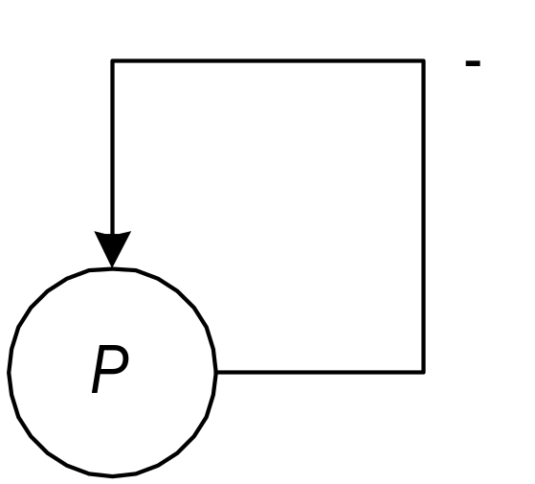
Négation stratifiée (stratified negation)
Éviter la négation dans les prédicats récursifs
P(0) :- ¬P(1)
  Non stratifié: cycle avec au moins un arc - dans le graphe de dépendance

Slide 32
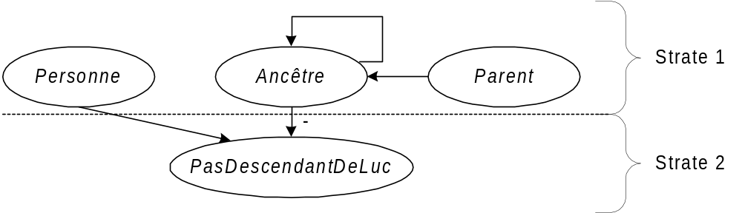
Exemple stratifié
Ancêtre(x, y) :- Parent(x, y)
Ancêtre(x, y) :- Parent(x, z), Ancêtre(z, y)
PasDescendantDeLuc(x) :- Personne(x, y), ¬Ancêtre(Luc, x)
PasDescendantDeLuc = π_{x} Personne - π_{x} (σ _{Luc} (Ancêtre))

Slide 33
Formes plus sophistiquées de stratification
Stratification locale
  considère les faits
Stratification modulaire
…

Slide 34
Programmes sûrs
Garantir résultats finis
Exemple non sûr
  P(x) :- ¬Q(x)
  Q(0)
Exemple non sûr (sans négation)
  P(x) :- x > 0
Déterminer si un programme est sûr est indécidable en général …
Clause sûre (safe rule)
  Toute variable dans une clause doit apparaître dans un prédicat extensionnel positif (sans négation) de la prémisse

